Slide 1
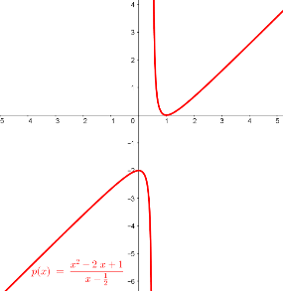
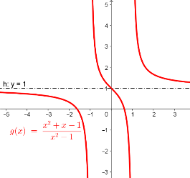
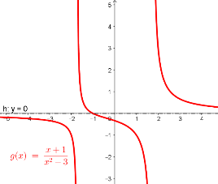
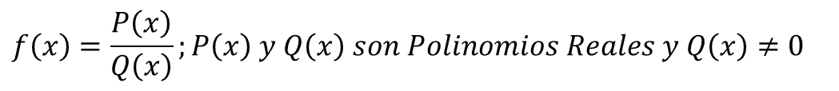




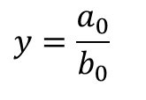
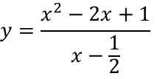
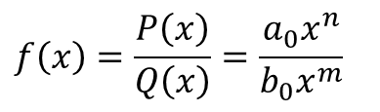
Función Racional
Mg. Ing. Gustavo MENOCAL
$$f\left(x\right)=\frac{P\left(x\right)}{Q\left(x\right)};P\left(x\right) y Q\left(x\right) son Polinomios Reales y Q\left(x\right)≠0$$
$$domf=\left\{x∈ℜ/Q\left(x\right)≠0\right\}$$
Criterio para determinar Asíntota Horizontal en una función Racional fraccionaria
Si el grado del polinomio P es n y el grado del polinomio Q es m
$$f\left(x\right)=\frac{P\left(x\right)}{Q\left(x\right)}=\frac{a_{0}x^{n}}{b_{0}x^{m}}$$
Se verifica que:
Si n>m la gráfica
No tiene A.H.
Si n=m
la gráfica tiene A.H.
en:
Si n<m la gráfica
tiene A.H.
en el eje OX:
$$y=\frac{a_{0}}{b_{0}}$$
$$y=0$$
$$y=\frac{x^{2}+x−1}{x^{2}−1}$$
$$y=\frac{x^{2}−2x+1}{x−\frac{1}{2}}$$
$$y=\frac{x+1}{x^{2}−3}$$

Slide 2
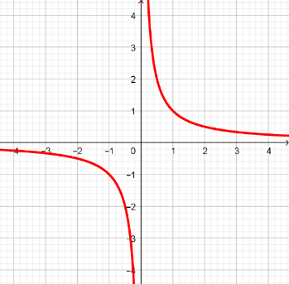
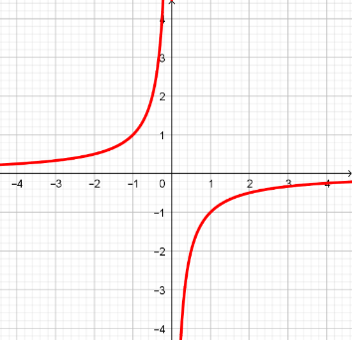
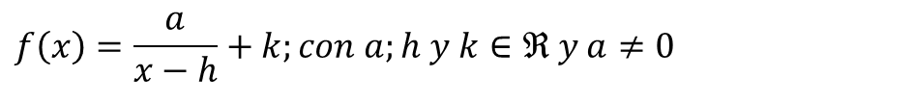
Mg. Ing. Gustavo MENOCAL
Funciones Racionales Particulares: Hipérbola
$$f\left(x\right)=\frac{a}{x−h}+k;con a;h y k∈ℜ y a≠0$$
$$domf=\left\{x∈ℜ/x≠h\right\}; rgof=\left(−∞;h\right)∪\left(h;∞\right)$$
Los valores que toma el coeficiente a, indican cuanto más abierta o cerrada es la curva y si sus ramas se ubican en el 1º y 3º cuadrante o el 2º y el 4º, respecto a sus Asíntotas.
Ramas en el 1º y 3º cuadrante respecto a sus asíntotas.
Ramas en el 2º y 4º cuadrante respecto a sus asíntotas.
f Decrece en todo su dominio
f Crece en todo su dominio

Slide 3
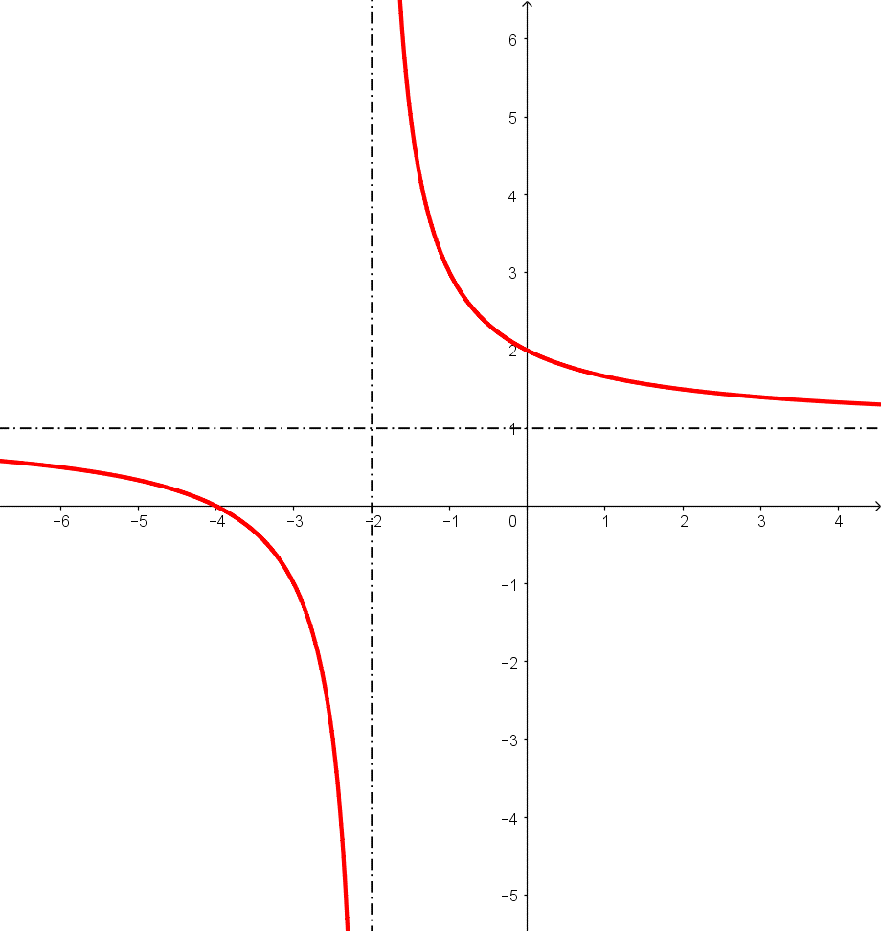






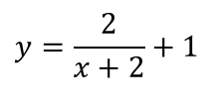

EJEMPLO:
Mg. Ing. Gustavo MENOCAL
$$y=\frac{2}{x+2}+1$$
$$domf=ℜ−\left\{−2\right\}$$
$$a=2$$
a>0 Ramas en 1er y 3er cuadrante, respecto de sus asíntotas.
$$h=−2$$
f tiene A.V. en x= -2
$$k=1$$
f tiene A.H. en y= 1
$$rgof=ℜ−\left\{1\right\}$$
$$k=1$$
$$h=−2$$
f es Biunívoca
f estrictamente decreciente

Slide 4
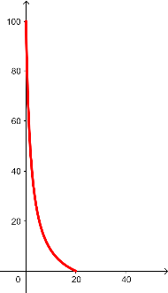
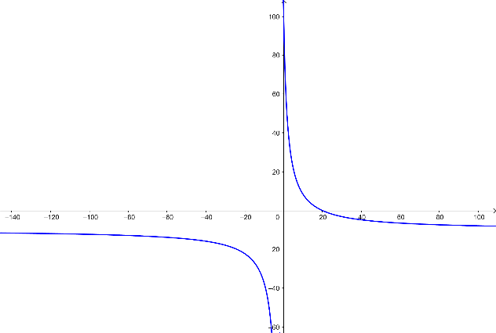
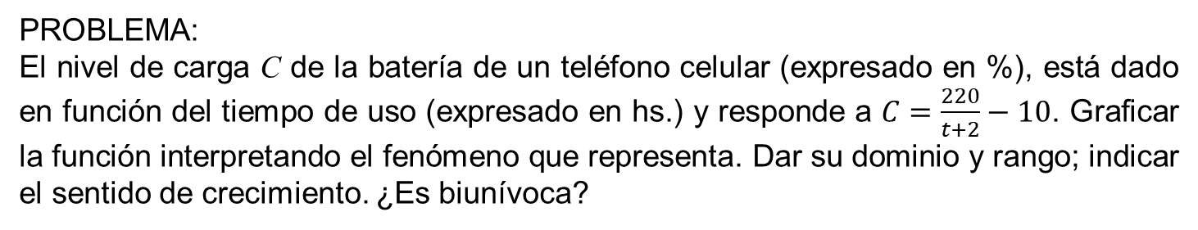







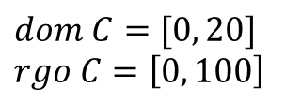
Mg. Ing. Gustavo MENOCAL
PROBLEMA:
El nivel de carga C de la batería de un teléfono celular (expresado en %), está dado en función del tiempo de uso (expresado en hs.) y responde a $C=\frac{220}{t+2}−10$. Graficar la función interpretando el fenómeno que representa. Dar su dominio y rango; indicar el sentido de crecimiento. ¿Es biunívoca?
Solución:
Desde la matemática pura, la ecuación responde a
una función racional (hipérbola), cuyos elementos son:
$$a=220$$
a>0 Ramas en 1er y 3er cuadrante,
respecto de sus asíntotas.
$$h=−2$$
f tiene A.V. en x= -2
$$domf=ℜ−\left\{−2\right\}$$
$$C$$
$$k=−10$$
f tiene A.H. en y= -10
$$rgof=ℜ−\left\{−10\right\}$$
f Decrece en todo su dominio
f es Biunívoca
$$f$$
Sin embargo, el fenómeno físico nos indica
que tanto el % de carga: C, como el tiempo,
son magnitudes pertenecientes a R⁺; por lo
que la gráfica que representa esta función es:
$$dom C=[0, 20]$$
$$rgo C=\left[0, 100\right]$$

Slide 5
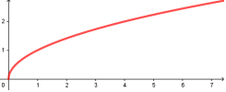
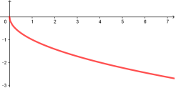
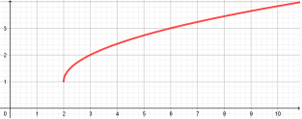
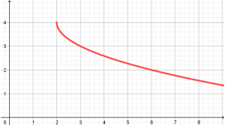
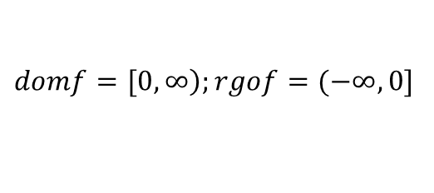

Funciones Algebraicas Irracionales
Mg. Ing. Gustavo MENOCAL
Son de la forma:
$$f/f\left(x\right)=\sqrt[n]{x};n∈Ν,n>1$$
A continuación, veremos las que más se utilizan y en cada caso definiremos sus dominio y rango.
Función Raíz Cuadrada
Es de la forma:
$$domf=\left.[0,∞\right);rgof=\left.(−∞,0]\right.$$
Como en todos los casos, si sumamos o restamos un número en el argumento de la raíz, ésta se desplaza horizontalmente; y si sumamos o restamos un número a la función, se desplaza verticalmente, como veremos

Slide 6
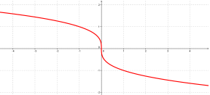
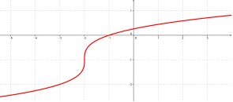
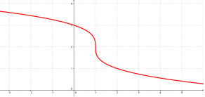
Mg. Ing. Gustavo MENOCAL
Función Raíz Cubica
Es de la forma:
Generalizando

Slide 7
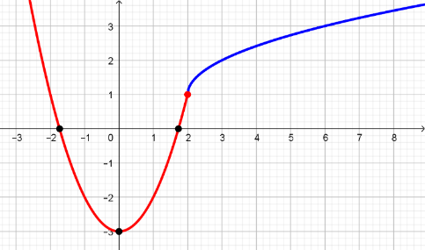
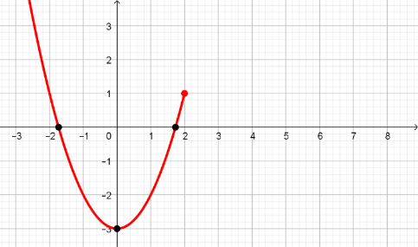
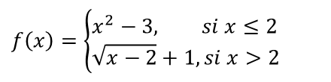





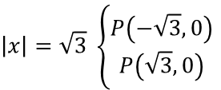
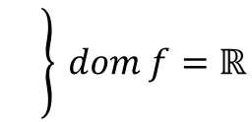


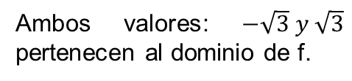
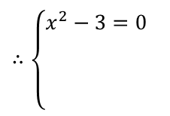

Funciones dadas en ramas.
Mg. Ing. Gustavo MENOCAL
$$f\left(x\right)=\left\{\begin{aligned}&x^{2}−3, si x≤2 \\ &\sqrt{x−2}+1, si x>2\end{aligned}\right.$$
Significa que f toma definiciones distintas para distintos intervalos de dominio.
Solución:
$$si x∈\left(−∞,2\right]; f\left(x\right)=x^{2}−3$$
$$\left.\begin{aligned} \\ \\ \end{aligned}\right\} dom f=ℝ$$
$$si x∈\left(2,∞\right);f\left(x\right)=\sqrt{x−2}+1$$
$$\left|x\right|=\sqrt{3} \left\{\begin{aligned}P\left(−\sqrt{3}, 0\right) \\ P\left(\sqrt{3}, 0\right)\end{aligned}\right.$$
Ambos valores: $−\sqrt{3} y \sqrt{3}$ pertenecen al dominio de f.
$$∴\left\{\begin{aligned}x^{2}−3=0 \\ \\ \\ &\end{aligned}\right.$$
$$⇒x^{2}=3,$$
$$\sqrt{x−2}+1=0$$
$$⇒\sqrt{x−2}=−1; No existe intersección$$
¿A qué rama pertenece el dominio 0?
$${f\left(0\right)=0}^{2}−3=−3; P(0, −3)$$
No corresponde estudiar simetría ni asíntotas. ¿Por qué?
Para graficar la otra rama recordemos:
$$\sqrt{x−2}+1$$
Indica que la gráfica se desplaza horizontalmente 2 unidades a la derecha.
$$\sqrt{x−2}+1$$
Indica que la gráfica se desplaza verticalmente 1 unidad hacia arriba.
$$Rgo f=[−3, ∞)$$
No en Biunívoca.

Slide 8
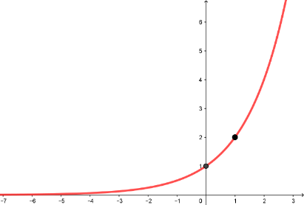
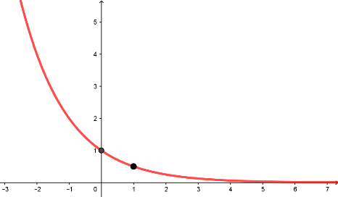





Mg. Ing. Gustavo MENOCAL
FUNCIONES TRASCENDENTES
Función Exponencial:
$$y=a^{x} con aε ℜ; a>0 y a≠1$$
$$Si x=0⇒a^{0}=1;P\left(0;1\right)∈f$$
$$dom a^{x}=ℜ; rgo a^{x}=(0, ∞)$$
$$Si x=1⇒a^{1}=a;P\left(1;a\right)∈f$$
$$1/2$$

Slide 9
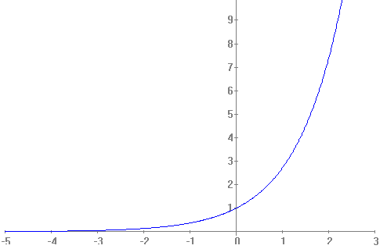
Mg. Ing. Gustavo MENOCAL
Una función exponencial característica es:
El número e es la base de los logaritmos naturales (o neperianos), es un número irracional: e=2,71828182…
Como analizamos recién:

Slide 10
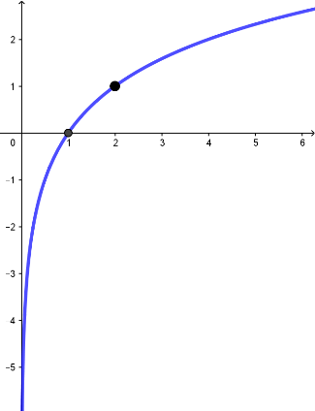
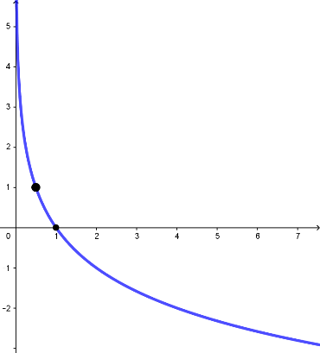
Función Logarítmica
Mg. Ing. Gustavo MENOCAL
La función logarítmica es la inversa de la función exponencial.

Slide 11
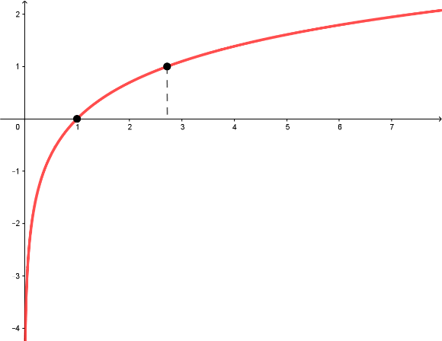
Mg. Ing. Gustavo MENOCAL
Una función logarítmica característica es:
El logaritmo neperiano es de base e
y
e
x

Slide 12
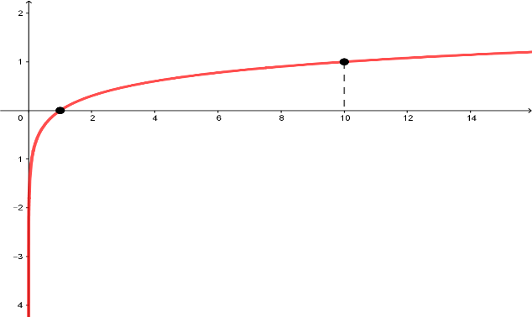


Mg. Ing. Gustavo MENOCAL
Otra función logarítmica característica es:
$$y=\log_{10}{x}$$
Este logaritmo se lo llama decimal porque es de base 10
$$y=\log{x}$$
y
x

Slide 13
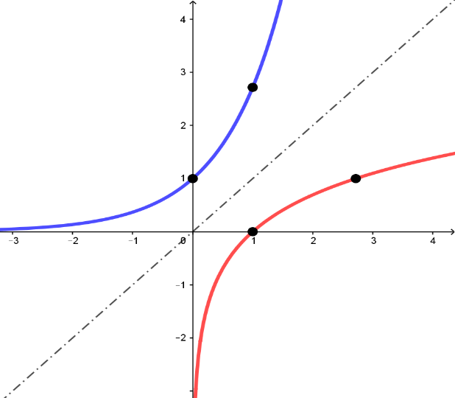
Mg. Ing. Gustavo MENOCAL
La gráfica de la función exponencial es simétrica con la gráfica de la función logarítmica, respecto de la primera bisectriz (la recta y=x).
Esta es una propiedad de las funciones inversas, que veremos luego.
Por ejemplo: y=e^{x} con y=ln(x)
y
y=e^{x}
y=x
e
y=ln(x)
e
x

Slide 14
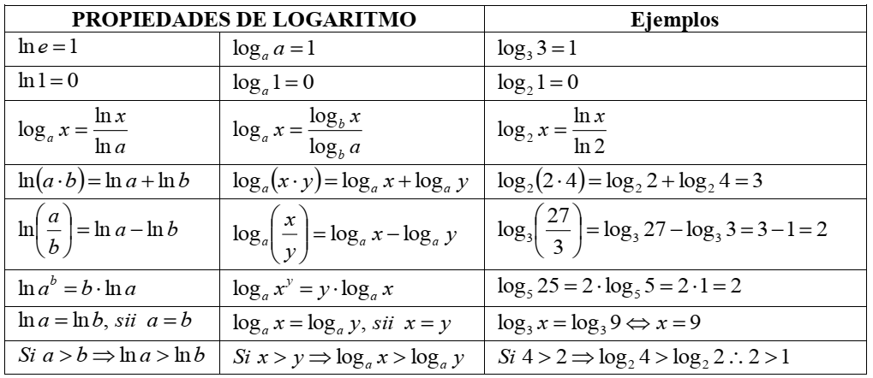
Mg. Ing. Gustavo MENOCAL
Recordemos las propiedades más importantes de los logaritmos, que nos serán útiles.

Slide 15
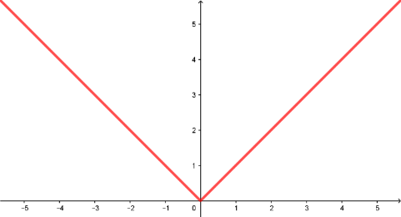
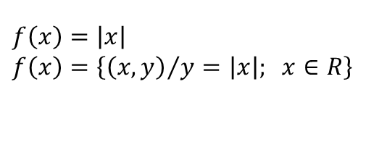
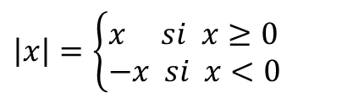
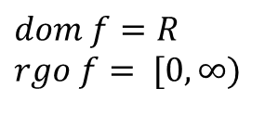
Función Valor Absoluto:
Mg. Ing. Gustavo MENOCAL
$$\left|x\right|=\left\{\begin{aligned}&x si x≥0 \\ &−x si x<0\end{aligned}\right.$$
Por definición se sabe que:
La función Valor Absoluto se defina como:
$$f\left(x\right)=\left|x\right|$$
$$f\left(x\right)=\left\{{\left(x, y\right)}/y=\left|x\right|; x∈R\right\}$$
$$dom f=R$$
$$rgo f= [0,∞)$$
Su representación gráfica es:

Slide 16
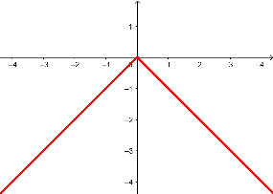
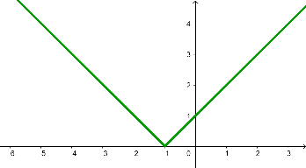
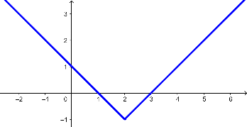
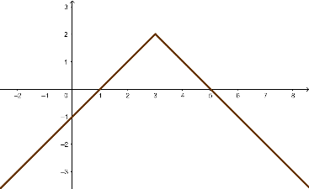











Mg. Ing. Gustavo MENOCAL
De manera similar que, con las demás funciones, se pueden variar los parámetros.
$$f\left(x\right)=−\left|x\right|$$
$$f\left(x\right)=\left|x+1\right|$$
$$dom f=R$$
$$rgo f=(−∞; 0]$$
$$dom f=R$$
$$rgo f= [0,∞)$$
$$y$$
$$y$$
$$x$$
$$x$$
$$f\left(x\right)=\left|x−2\right|−1$$
$$f\left(x\right)=−\left|x−3\right|+2$$
$$dom f=R$$
$$rgo f= [−1,∞)$$
$$dom f=R$$
$$rgo f=(−∞; 2]$$
$$y$$
$$y$$
$$x$$
$$x$$
2-1

Slide 17
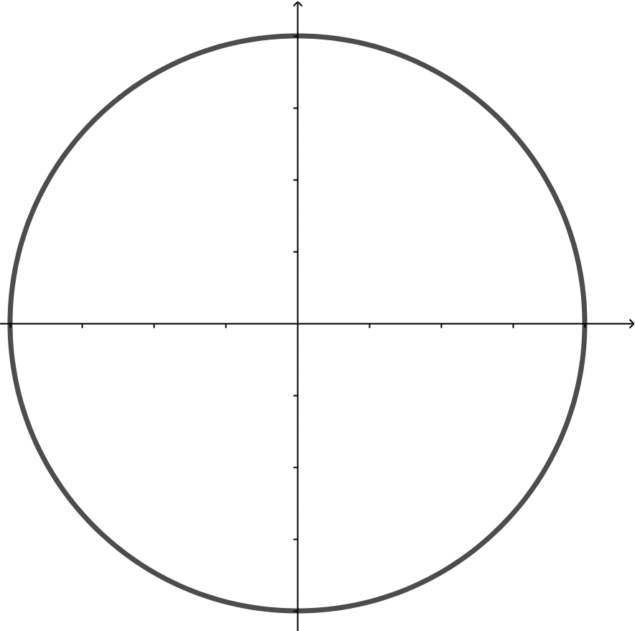
EL CÍRCULO TRIGONOMÉTRICO
Mg. Ing. Gustavo MENOCAL
π/2= 90º
El ángulo “x” se mide en el Sistema Radián, que tiene su correspondencia con el Sistema Sexagesimal.
El giro positivo es ANTIHORARIO.
Un “giro completo” en el sistema sexagesimal, equivale a 360º; mientras que en el sistema Radián equivale
a 2 π . r, como el radio es igual a 1, un
“giro completo” en el sistema Radián equivale a 2 π. Además, los ángulos son números Reales.
II
I
r=1
180º= π
x
0=0º
2π=360º
III
IV
Si se interpone un sistema cartesiano, cuyo origen coincide con el centro del círculo. Este divide al círculo en cuatro Cuadrantes: I, II, III y IV, definiendo cada uno, un ángulo recto, como se muestra en la figura.
270º= 3π/2

Slide 18





Mg. Ing. Gustavo MENOCAL
La proyección del radio vector sobre el eje vertical, representa el sen x.
π/2=90º
La proyección del radio vector sobre el horizontal, el cos x.
II
I
$$Otras relacione trigonométricas$$
sen x
r=1
$$tg x=\frac{sen x}{cos x}$$
180º= π
x
0=0º
$$cotg x=\frac{cos x}{sen x}$$
cos x
2π=360º
$$sec x=\frac{1}{cos x}$$
III
IV
$$cosec x=\frac{1}{sen x}$$
Recordando la relación trigonométrica fundamental
270º=3π/2
Se pueden despejar relaciones que serán útiles:

Slide 19
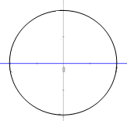









































Signos de las funciones trigonométricas
Mg. Ing. Gustavo MENOCAL
$$Cuadrante I$$
$$Cuadrante II$$
$$Cuadrante III$$
$$Cuadrante IV$$
$$\frac{π}{2}$$
$$\frac{π}{2}$$
$$\frac{π}{2}$$
$$\frac{π}{2}$$
$$π$$
$$π$$
$$π$$
$$π$$
$$\frac{3π}{2}$$
$$\frac{3π}{2}$$
$$\frac{3π}{2}$$
$$\frac{3π}{2}$$
Cuad | Ángulo | $$sen ∝$$ | $$cos ∝$$ | $$tg ∝$$ | $$cotg ∝$$ | $$sec ∝$$ | $$cosec ∝$$
I
II
III
IV
$$0<∝<\frac{π}{2}$$
$$(+)$$
$$(+)$$
$$(+)$$
$$(+)$$
$$(+)$$
$$(+)$$
$$0<∝<90°$$
$$\frac{π}{2}<∝<π$$
$$(+)$$
$$(−)$$
$$(−)$$
$$(−)$$
$$(−)$$
$$(+)$$
$$90°<∝<180°$$
$$π<∝<\frac{3π}{2}$$
$$(−)$$
$$(−)$$
$$(+)$$
$$(+)$$
$$(−)$$
$$(−)$$
$$180°<∝<270°$$
$$\frac{3π}{2}<∝<2π$$
$$(−)$$
$$(+)$$
$$(−)$$
$$(−)$$
$$(+)$$
$$(−)$$
$$270°<∝<360°$$

Slide 20









Mg. Ing. Gustavo MENOCAL
Las Funciones Seno y Coseno
La función seno se define:
$$f\left(x\right)=sen x$$
$$Dom sen=R$$
$$Rgo sen=[−1, 1]$$
La función coseno se define:
$$f\left(x\right)=cos x$$
$$Dom cos=R$$
$$Rgo cos=[−1, 1]$$
y
$$f\left(x\right)=sen x$$
$$f\left(x\right)=cos x$$
π
3π/2
π/2
2π
x
El período de las funciones seno y coseno es 2π; aunque debemos recordar que el dominio de ambas es el conjunto R.

Slide 21








Estudio de funciones trigonométricas
Mg. Ing. Gustavo MENOCAL
$$f\left(x\right)=A∙sen(Bx+C)$$
$$f\left(x\right)=A∙cos(Bx+C)$$
Amplitud A: Representa la mitad de la distancia entre los valores máximo y mínimo de la función. La amplitud se determina por la expresión Amplitud = |A|.
Periodo T: Representa la medida del ángulo en el cual la gráfica completa un ciclo. Se expresa en radianes. El periodo se determina por la expresión T = 2/|B|. El periodo de las funciones f(x) = sen(x) y g(x) = cos(x) es 2 $π$.
$$π$$
$$0$$
$$2π$$
$$T$$

Slide 22









Mg. Ing. Gustavo MENOCAL
Frecuencia B: Representa la cantidad de ciclos o el número de veces que la gráfica se repite en un ángulo de 2$π$ radianes.
$$f\left(x\right)=sen(x)$$
$$f\left(x\right)=sen(2x)$$
$$\frac{3π}{2}$$
$$\frac{π}{2}$$
$$π$$
$$2π$$
$$f\left(x\right)=sen(2x)$$
$$Frecuencia:B=2$$

Slide 23






Mg. Ing. Gustavo MENOCAL
Fase F: Representa la medida del ángulo en que la gráfica se desplaza horizontalmente. Se expresa en radianes.
$$se desplaza en \frac{π}{2}$$
$$π$$
$$2π$$
$$\frac{π}{2}$$
$$\frac{3π}{2}$$

Slide 24















Las Funciones Tangente y Cotangente
Mg. Ing. Gustavo MENOCAL
La función tangente se define:
$$tg x=\left\{{\left(x, y\right)}/y=\frac{sen x}{\cos{x}}; \cos{x}≠0\right\}$$
y
$$Dom tg=R−\left(2k+1\right)\frac{π}{2}; k∈ℤ$$
$$f\left(x\right)=cotg x$$
$$Rgo tg=R$$
$$f\left(x\right)=tg x$$
La función cotangente se define:
$$−\frac{π}{2}$$
$$\frac{π}{2}$$
$$\frac{3π}{2}$$
$$cotg x=\left\{{\left(x, y\right)}/y=\frac{cos x}{sen x};sen x≠0\right\}$$
$$2π$$
$$0$$
$$π$$
x
$$Dom cotg=R−kπ; k∈ℤ$$
$$Rgo cotg=R$$

Slide 25
















Las Funciones Secante y Cosecante
Mg. Ing. Gustavo MENOCAL
La función secante se define:
y
$$sec x=\left\{{\left(x, y\right)}/y=\frac{1}{\cos{x}}; \cos{x}≠0\right\}$$
$$Dom sec=R−\left(2k+1\right)\frac{π}{2}; k∈ℤ$$
$$Rgo sec=R−(−1, 1)$$
La función cosecante se define:
$$f\left(x\right)=cosec x$$
$$cosec x=\left\{{\left(x, y\right)}/y=\frac{1}{sen x};sen x≠0\right\}$$
$$1$$
$$−\frac{π}{2}$$
$$\frac{π}{2}$$
$$\frac{3π}{2}$$
$$2π$$
$$Dom cosec=R−kπ; k∈ℤ$$
$$0$$
$$π$$
x
$$−1$$
$$f\left(x\right)=sec x$$
$$Rgo cosec=R−(−1, 1)$$

Slide 26



Mg. Ing. Gustavo MENOCAL
CUESTIONARIO 2:
En cada uno de los siguientes apartados aplica los conocimientos estudiados para respóndelo; justifica matemáticamente tu razonamiento. Puedes usar representaciones gráficas.
a). ¿La función Valor absoluto, es uno a uno? ¿y la función seno lo es?
b). Una función racional de la forma: $f\left(x\right)=\frac{a}{x−h}+k$, tiene asíntotas? Si las tiene, ¿cuáles son sus ecuaciones?
c). La función $y=\sqrt{x−1}+2$, tiene asíntotas? ¿cuál es su dominio y su rango?
d). Dada la función $f\left(x\right)=\left\{\begin{aligned}sen x; −π≤x≤0 \\ \cos\left(x−\frac{π}{2}\right); 0<x≤π\end{aligned}\right.$ ¿cuál es su dominio y su rango? ¿cómo es su gráfica?
e). La función $y=\operatorname{tg}{x}$ ¿es uno a uno?, ¿en qué condiciones lo es?
f). La función $y={\left(\frac{1}{3}\right)}^{x}$ ¿cómo es su crecimiento? ¿cuál es su ordenada al origen? ¿cuánto valen: $f(0)$ y $f(1)$?
g). La función: $y=2^{x−1}$, ¿cómo es su crecimiento? ¿$f(0)$; $x/{f\left(x\right)}=1$?
h). Dada la función: $y=\frac{1}{2}\cos{x}$, ¿Su gráfica tiene diferencias con la de $y=\cos{x}$?. Grafica ambas en un sistema cartesiano y compara.
i). La función $f\left(x\right)=2 sen x;con −\frac{π}{2}<x<\frac{π}{2}$, ¿es uno a uno?

Slide 27





Mg. Ing. Gustavo MENOCAL
F.2

